Slide 1
Battle Iconography in Egyptian Funerary iconography (Old to Middle Kingdom) L’iconographie du combat dans l’iconographie funéraire égyptienne (de l’ancien au Moyen Empire)
SPACE ORGANISATION
L’organisation de l’espace
2) SELF- and OTHER-CARACTERISATION
La caractérisation de soi et des autres
3) THE ICONOGRAPHY OF VIOLENCE
L’iconographie de la violence
Numéro Number | Propriétaire Owner | Dynastie Dynasty | Roi King | Nécropole Necropolis | Alliance militaire Military Alliance
1 | Kayemheset | 5th | Niuserre to Isesi | Saqqara | King of Egypt
2 | Inti | 5th | Isesi | Deshasha | King of Egypt
3 | Setka | 6th-9th | Probably FIP | Qubbet el Hawa | Unknown
4 | Ankhtyfy | 9th | Neferkara 7th | El Mo'ala | Herakleopolis
5 | Iti-ibi | 10th | Merykara | Asyut | Herakleopolis
6 | Iti-ibi-iqer | 10th | Merykara | Asyut | Herakleopolis
7 | Baqet 3rd | 11th | Mentuhotep 2nd or 3rd | Beni Hasan | Thebes
8 | Khety | 11th-12th | Mentuhotep 3rd to Amenemhat 1st | Beni Hasan | Thebes
9 | Khnumhotep | 12th | Amenemhat 1st ro Senusret Ist | Beni Hasan | Thebes
10 | Amenemhat | 12th | Senusret 1st | Beni Hasan | Thebes
11 | Intef | 11th | Mentuhotep 2nd | Thebes | Thebes
Tomb 2
Matthieu Hagenmüller, PhD Candidate, Sorbonne Université
Tomb 5

Slide 2
1) Spatial organisation L’organisation de l’Espace
Asiatic sièges (Tomb 11) : Fortress in a corner, with all movements in the same direction. Effect of confinement
Siège asiatique : la forteresse dans un angle, tous les mouvements sont dans la même direction. Effet d’enfermement
Inter-Egyptian battles (Tomb 9) : Fortress in the middle-left, with movements coming from both sides. Effect of Surrounding
Batailles inter-égyptiennes : La forteresse au centre-gauche, avec des mouvements venant des deux côtés. Effet d’encerclement
The attackers have an advantage, but the lowest register show face-to-face battle, in a equal way => representation of civil war
Les assaillants ont un avantage, mais le registre inférieur comprend des face-à-face égalitaires => images de guerre civile
SO : A more equal use of space in Beni Hasan, v. a total spatial domination by Egyptians in the Asiatic battle
DONC : Un emploi plus égalitaire de l’espace à Beni Hassan, contre une domination spatiale totale des Égyptiens dans le siège asiatique
Asiatic mouvements : little resistance, mostly flight and prisoners
Mouvement des Asiatiques : faible résistance, surtout fuite et prisonniers

Slide 3
1b) Aspectivity and Spatial neutralisation (Tomb 2, Inti, Deshasha, 5th dynasty) L’aspectivité et la neutralisation spatiale
Several enemies are falling or already fallen : vertical lines are created by horizontal and disarticulated bodies
Plusieurs ennemis tombent ou sont déjà tombés : des lignes verticales sont créées par leurs corps horizontaux et désarticulés
Aspective representation of the fortress, with a view of the walls from the top. The Egyptian attack is only shown from profile, so the ladder destroys the Asiatic point of view and integrates it to the Egyptian one.
Représentation aspective de la forteresse, avec une vue en plan des murs. L’attaque égyptienne est uniquement montrée de profil, de sorte que l’échelle détruit le point de vue asiatique et l’intègre à celui des Égyptiens.
Upper register : procession of soldiers toward the fight, only Egyptians. They thus neutralize any possibiliy by the defendants to use the height of their walls and throw things down
Registre supérieur : procession de soldats égyptiens vers le combat : cela neutralise toute possibilité pour les défenseurs de se servir de la hauteur de leurs remparts et de jeter des projectiles vers le bas
Fourth register : procession of prisoners out of the field, contrasting with the upper movement to the right : the Egyptian army has surrounded the Asiatics and returns home with them
4e registre : procession des prisonniers vers l’extérieur du champ, en opposition avec le mouvement vers la droite en haut : l’armée égyptienne a encerclé les Asiatiques et revient chez elle avec eux.
What the Asiatics on the lowest register are doing is useless, since the Egyptian ladder allows them to attack directly the upper one. They can only listen to the sounds of their future defeat.
Les actions des Asiatique sur le registre inférieur sont inutiles, car l’échelle des Égyptiens leur permet d’attaquer directement le plus haut. Ils ne peuvent qu’écouter les bruits de leur future défaite.

Slide 4
2) Self- and Other-caractErisation La caractérisation de soi et des autres
Tomb 2 (Inti): the Asiatics show mostly attitudes of despair and fear, such as compulsive defecation or tearing one’s hair
Les Asiatiques montrent des attitudes de désespoir et de peur, comme déféquer de façon compulsive ou s’arracher les cheveux
Describing foreign ennemies
La mise en scène des ennemis étrangers
On the 2nd register, the ruler of the town is despairing : destructuration of a foreign people, whose leader is uncapable of defending his subjects, as opposed to the King of Egypt
Sur le 2e registre, le souverain de la ville désespère : déstructuration du peuple étranger, dont le roi est incapable de défendre ses sujets, au contraire du roi d’Egypte.
Tomb 1 (Kayemheset) : In the Asiatic fortress, there are soldiers, male workers (herdsman), women and children. They are caracterised as a people, with all its components
Dans la forteresse asiatique, présence de soldats, de travailleurs masculins (berger), de femmes et d’enfants. Ils sont caractérisés comme un peuple, avec tous ses éléments.
Bovine and ovine cattle : this region has resources, which the Egyptians are about to plunder
Bétail bovin et ovin : la région est décrite aves ses ressources, que les Égyptiens vont piller
Devirilization of foreign men : they are being helped by the women, who heal their wounds
Dévirilisation des hommes étrangers : ils sont aidés par les femmes, qui soignent leurs blessures
The inhabitants are attempting to escape the war through some way out or to go into a shelter, as a sign of the Egyptian army’s superiority
Les habitants essayent d’échapper à la guerre en empruntant une sortie ou en se mettant à l’abri, en signe de la puissance de l’armée égyptienne
Only few defendants are preoccupied by the ongoing situation, and trying to keep a connection with the battle
Peu de défenseurs sont préoccupés par la situation en cours et cherchent à garder une connexion avec la bataille
Medical aid
Sign of despair

Slide 5
2B) Diverse origins in 11th dynasty armies La diversité des armées de la XIe dynastie
In Beni Hasan and Thebes scenes, the Egyptian army comprises Nubian, Asiatics, and maybe Libyans soldiers : great diversity inside the (victorious and legitimate) army
A Thèbes et Beni Hassan, l’armée égyptienne comprend des soldats nubiens, asiatiques et peut-être libyens : grande diversité dans l’armée (victorieuse et légitime)
Nubian soldiers from Tomb 3
Soldats nubiens de la tombe 3 (Setka)
Tomb 11 (Intef) : the Nubians are integrated into Egyptian batallions and are not separated. They may not be mercenaries, but Nubians living in Egypt and fighting for the king
Les Nubiens sont intégrés dans les bataillons égyptiens et ne sont pas séparés : ils ne sont probablement pas des mercenaires, mais des Nubiens vivant en Égypte et combattant pour le roi
Asiatics soldiers from Tomb 9
Soldats asiatiques de la tombe 9 (Khnoumhotep)
Tomb 8 : Nubians doing a war dance before the fight : ethnographic description creating a sense of diversity working together
Des Nubiens font une dance guerrière avant le combat : description ethnographique qui crée une impression de diversité travaillant ensemble
Libyans (?) from Tomb 8
Libyens (?) de la tombe 8 (Khety)
In general, these armies are heterogeneous : there is no link between ethnic unity and success, contrary to some New Kingdom iconography
De façon générale, ces armées sont hétérogènes : pas de lien entre l’unité ethnique et le succès, au contraire d’une partie de l’iconographie du Nouvel Empire

Slide 6
3) The iconography of Violence l’iconographie de la violence
Some weapons belong to Egyptians warriors, such as spears and axes, whereas only Asiatics seem to use throwsticks and slings
Certaines armes appartiennent à des soldats égyptiens, comme les lances et des haches, alors que seulement les Asiatiques semblent utiliser des bâtons de jet et des frondes
3A) Weapons in funerary battles Les armes des batailles funéraires
Bows (Tomb 10, Amenemhat)
Arc
Spears and Sticks (Tomb 10)
Lances et bâtons
Axes (Tomb 10)
Haches
Throwsticks (Tomb 9, Khnumhotep)
Bâtons de jet
Slings (Tomb 9)
Frondes

Slide 7
3B) Striking : Mapping the blows on the soldiers’ bodies la carte des coups sur le corps des soldats
(Mostly in Inti’s tomb (2), and in Beni Hasan
Surtout dans la tombe d’Inti et à Beni Hassan)
Tomb 2
Repartition of blows by melee weapons
Répartition des coups par arme blanche
Répartition of arrow impacts
Répartition des impacts de flèches
The most common target is the face, with axes or sticks : especially in Beni Hasan, where reciprocal blows are shown
La cible la plus fréquente est le visage, avec hache ou bâton : particulièrement à Beni Hassan, où sont mis en scène des coups réciproques
The arrows are on the whole body, from the face to the feet, especially on the back, the belly and the legs
Les flèches ont atteint le corps en entier, de la tête aux pieds, surtout le dos, le ventre et les jambes
Few blows to other body parts : some on the neck or back, none on the legs
Peu de coups sur le reste du corps : quelques-uns sur le cou ou le dos, aucun sur les jambes
Especially in Tomb 2, great number of arrow impacts, even on soldiers still fighting : a way of completely neutralizing the opponents
Surtout dans la Tombe 2, grand nombre de flèches, même sur des soldats qui se battent encore : une façon de neutraliser complètement les adversaires
Overall low number : most of attacks are shown when the weapon is waved
Total faible : la plupart des coups sont montrés au moment où l’arme est levée

Slide 8
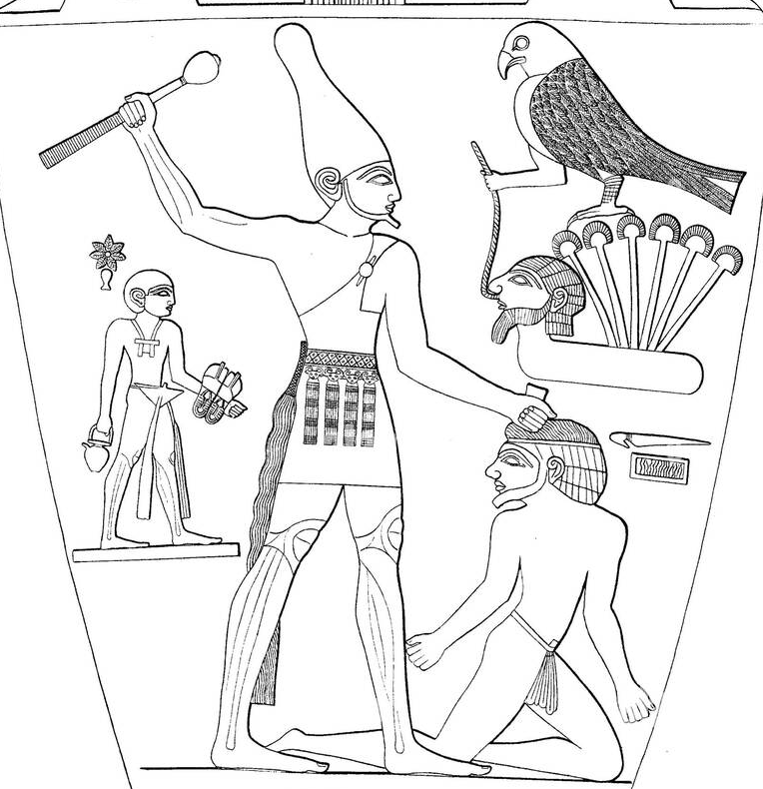
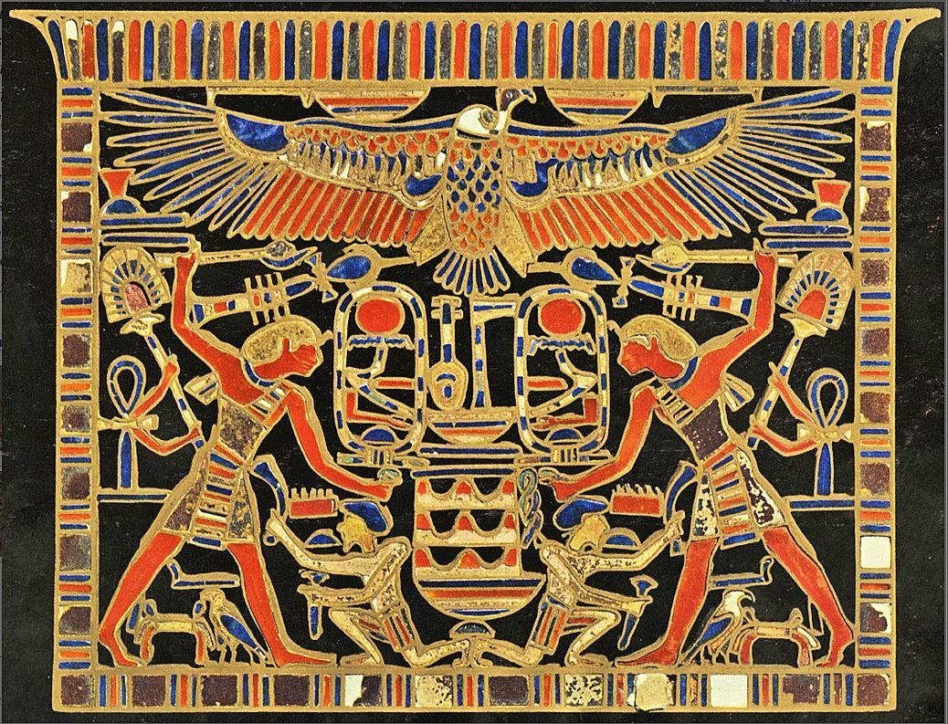
3c) Funerary scenes and the Smiting King icon les scènes funéraires et l’image du roi massacreur
The smiting king is one of the oldest types of violent images in Egypt, with a rather definite set of details. Some inspiration can be viewed in private images
Le roi massacreur est l’un des plus anciennes types d’images violentes en Égypte, dont les détails sont plutôt précisément définis. Une inspiration peut être vue dans les images privées
King smiting an enemy on the Narmer Palette
Le roi massacre un ennemi sur la Palette de Narmer
Fighting in Tomb 2 (Inti), resembling ritual smiting of ennemies
Combats ressemblant au massacre rituel des ennemis
Pectoral with Amenemhat 3rd smiting an Asiatic captive
Pectoral avec Amenemhat III massacrant un Asiatique
Attack on the Asiatic settlement in Tomb 11 (Intef) : the axe is waved as in images of smiting king
Attaque de la forteresse asiatique : ma hache est brandie comme dans les images de roi massacreur

Slide 9
Conclusion
Relatively Few Military Scenes, and mainly around the end of the FIP
Relativement peu de scènes militaires, surtout concentrées autour de la fin de la PPi
Two Main Types : Siege of an Asiatic city and Siege of an Egyptian settlement
Deux grands types : siège d’une ville asiatique et siège d’un établissement égyptien
The images are coherent with what we know of Egyptian weaponry in the 3rd millenium
Les images sont cohérentes avec ce que nous savons de l’armement égyptien au 3e millénaire
In the NK, no funerary scenes of battle, but representations of military parades in Thebes and Amarna necropoleis
Au NE, plus de scènes funéraires de bataille, mais représentation de parades militaires dans les nécropoles de Thèbes et d’Amarna
Military parade in the tomb of Amenmose (TT42, 18th Dynasty)
Parade militaire dans la tombe d’Amenmose

Slide 10
I wish to thank the organising team of the SSEA symposium for giving me the opportunity to present my ongoing research.
I would be glad to answer any question of the audience.
To contact me, please write to matthieu.hagenmuller@sorbonne-université.fr
Matthieu Hagenmüller, Phd Candidate under the supervision of Chloé Ragazzoli (Sorbonne Université) : The funerary iconography of Violence in Egypt from the Old to the New Kingdom
11/07/2022

